Slide 1

النحو التطبيقي (3)
الفصل الدراسي الأول
العام الدراسي 1431– 1432هـ
د. جزاء المصاروة
نظام التعليم المطور للانتساب
قسم اللغة العربية
1

Slide 2
المحاضرة السابعة
أثر المجاز والحقيقة في الاختلافات الفقهية
تطبيق على اللفظ المفرد

Slide 3
عناصر المحاضرة
مقدمة.
أمثلة من الكتاب والسنة.
مناقشة الأمثلة.

Slide 4
المقدّمة
بما مر من المحاضرات تكون قد عرفت عن الحقيقة والمجاز وعرفت أنواع المجاز، ولا شك أن الاختلاف في لفظ ما أو تركيب ما بين الحقيقة والمجاز يؤدي إلى اختلاف في المعنى.والاختلاف في المعنى في كتاب الله عز وجل أو في سنة نبيّه يؤدي إلى اختلاف في الحكم.
يروى أنه لما قال أبو تمام
لا تسقني ماءَ الملامِ فإنني ... صَبٌّ قد استعذبتُ ماءَ بكائي
أن بعض أهل المجانة أرسل إلى أبي تمام قارورة-مستهزئاً- وقال ابعث في هذه شيئا من ماء الملام، فأرسل إليه أبو تمام وقال إذا بعثتَ إلي ريشة من (جناح الذل) بعثت إليك شيئا من ماء الملام. وأبو تمام هنا يشير إلى الآية(واخفض لهما جناح الذل) ليبين له أن هذا مجاز

Slide 5
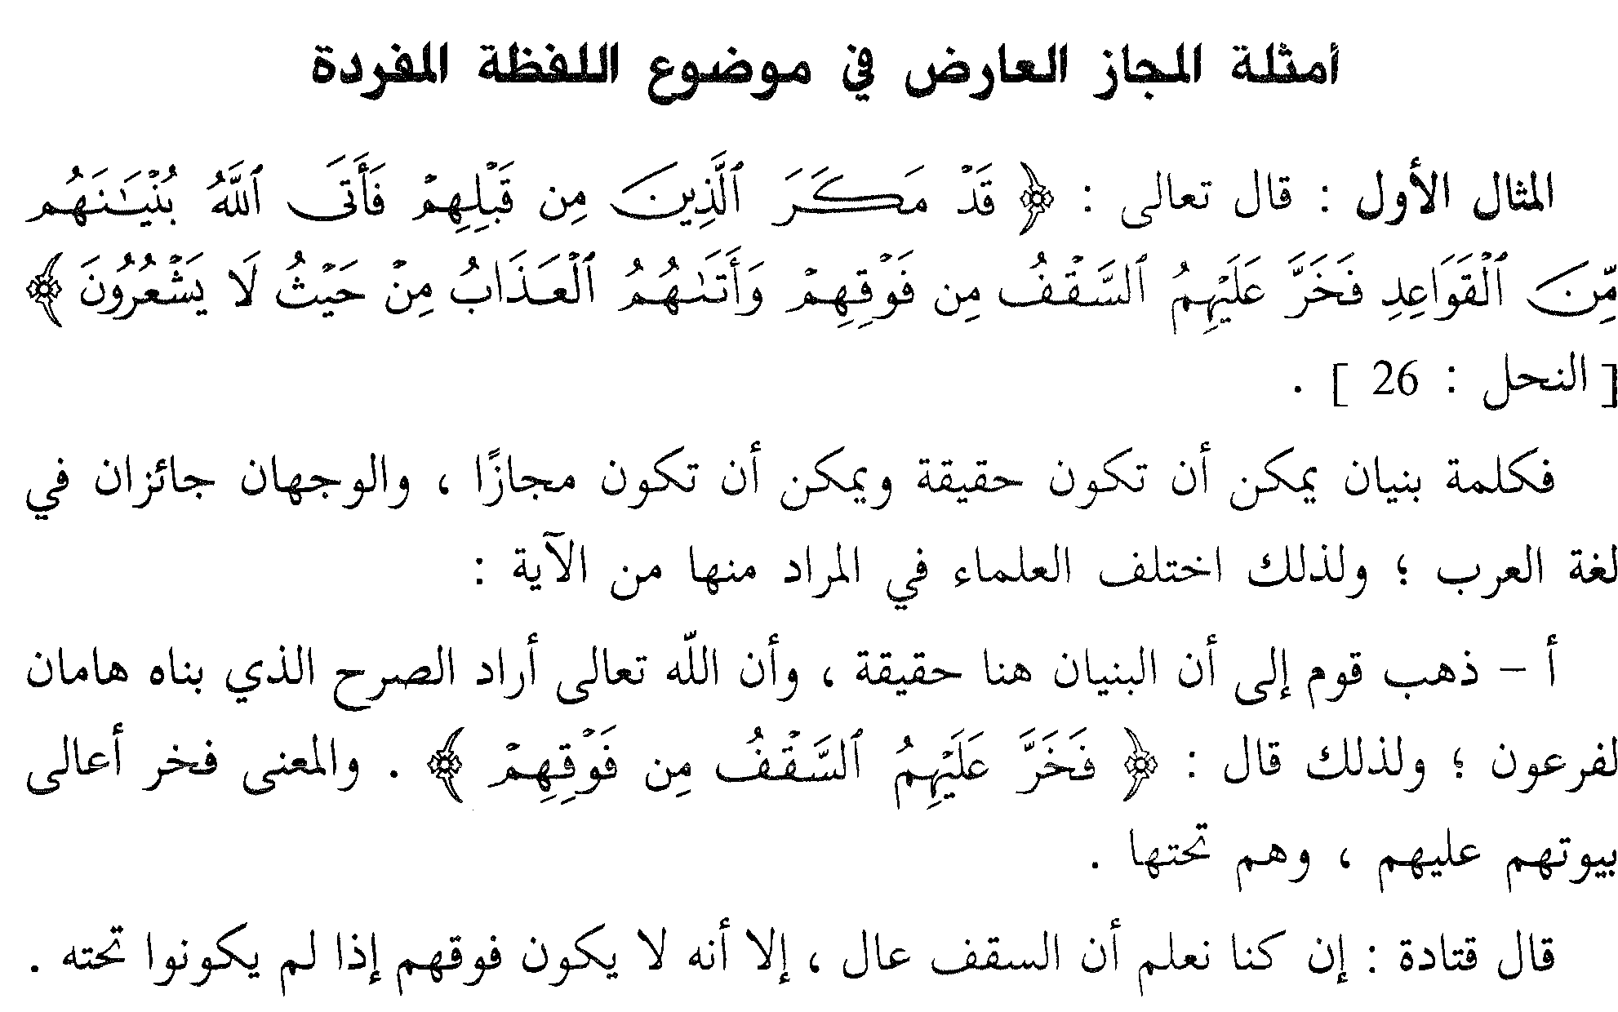
أمثلة

Slide 6
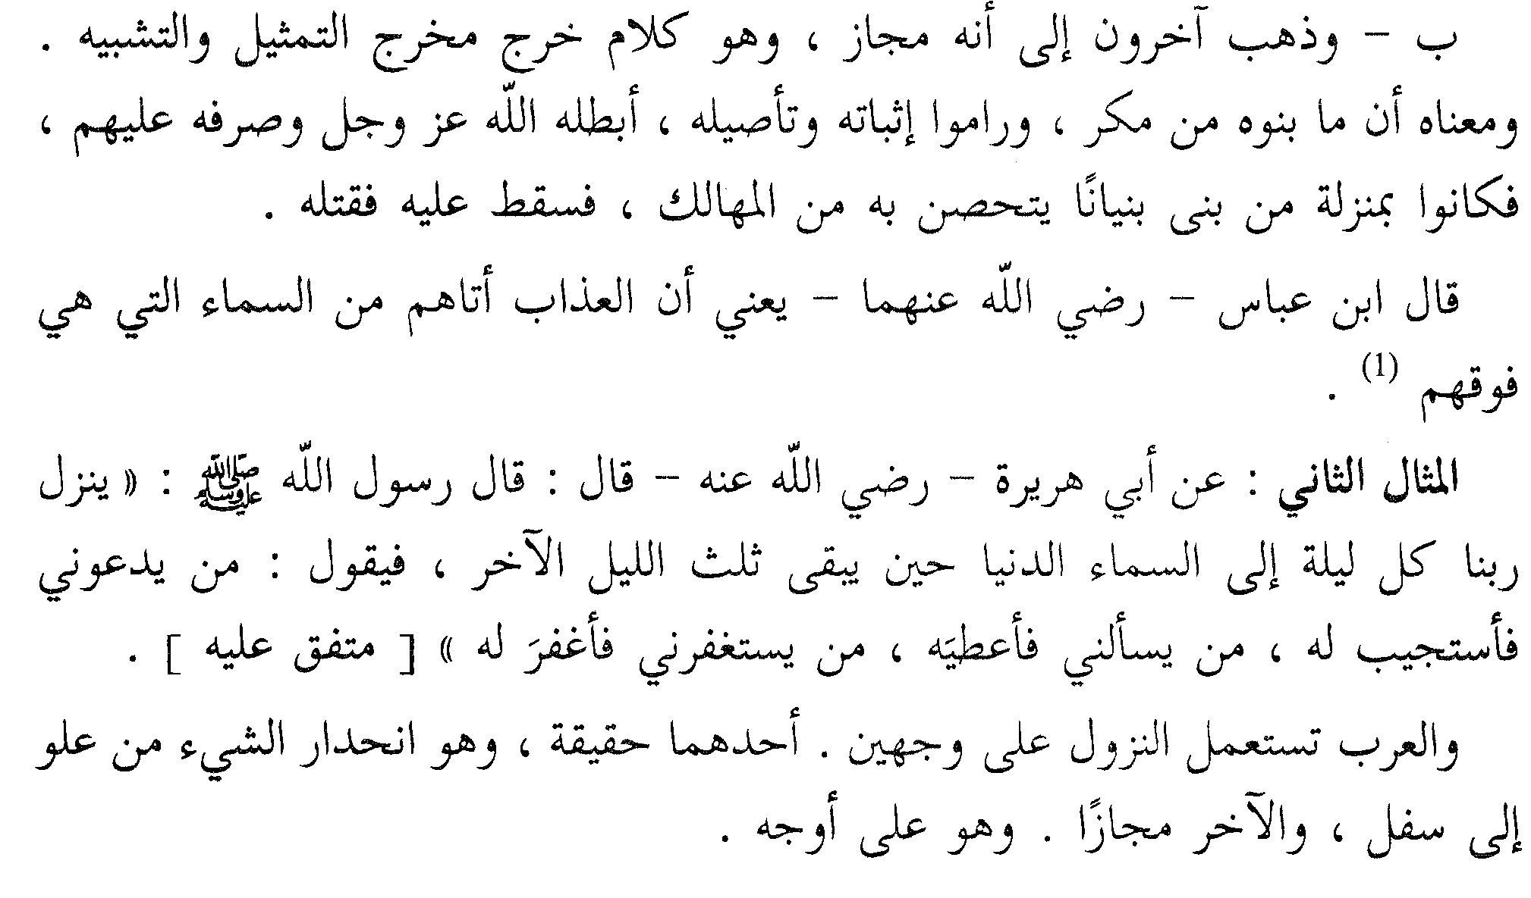
أمثلة

Slide 7
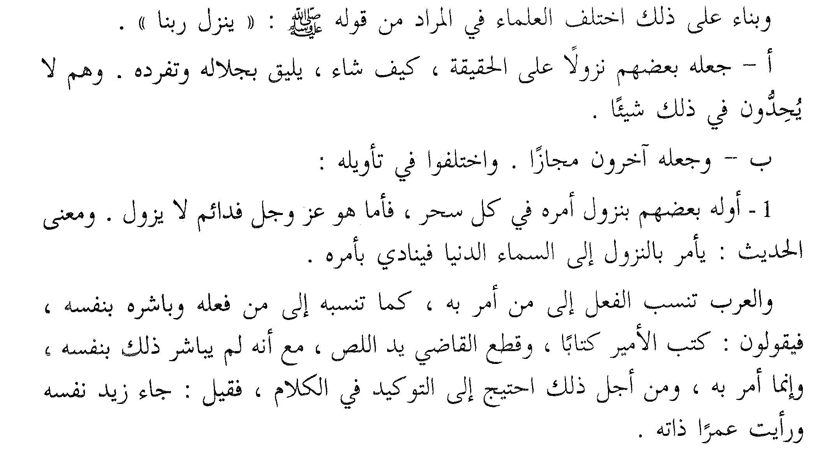
أمثلة

Slide 8
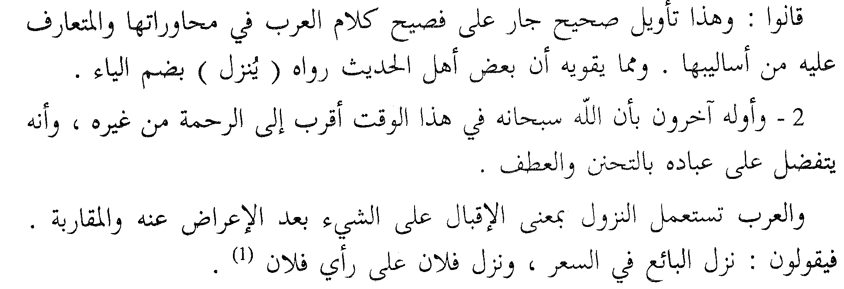
أمثلة

Slide 9
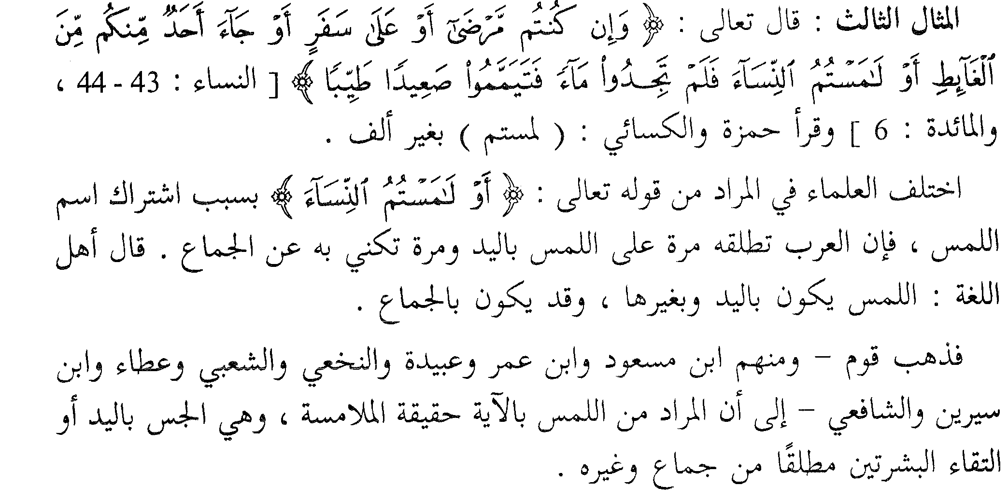
المثال الثالث

Slide 10
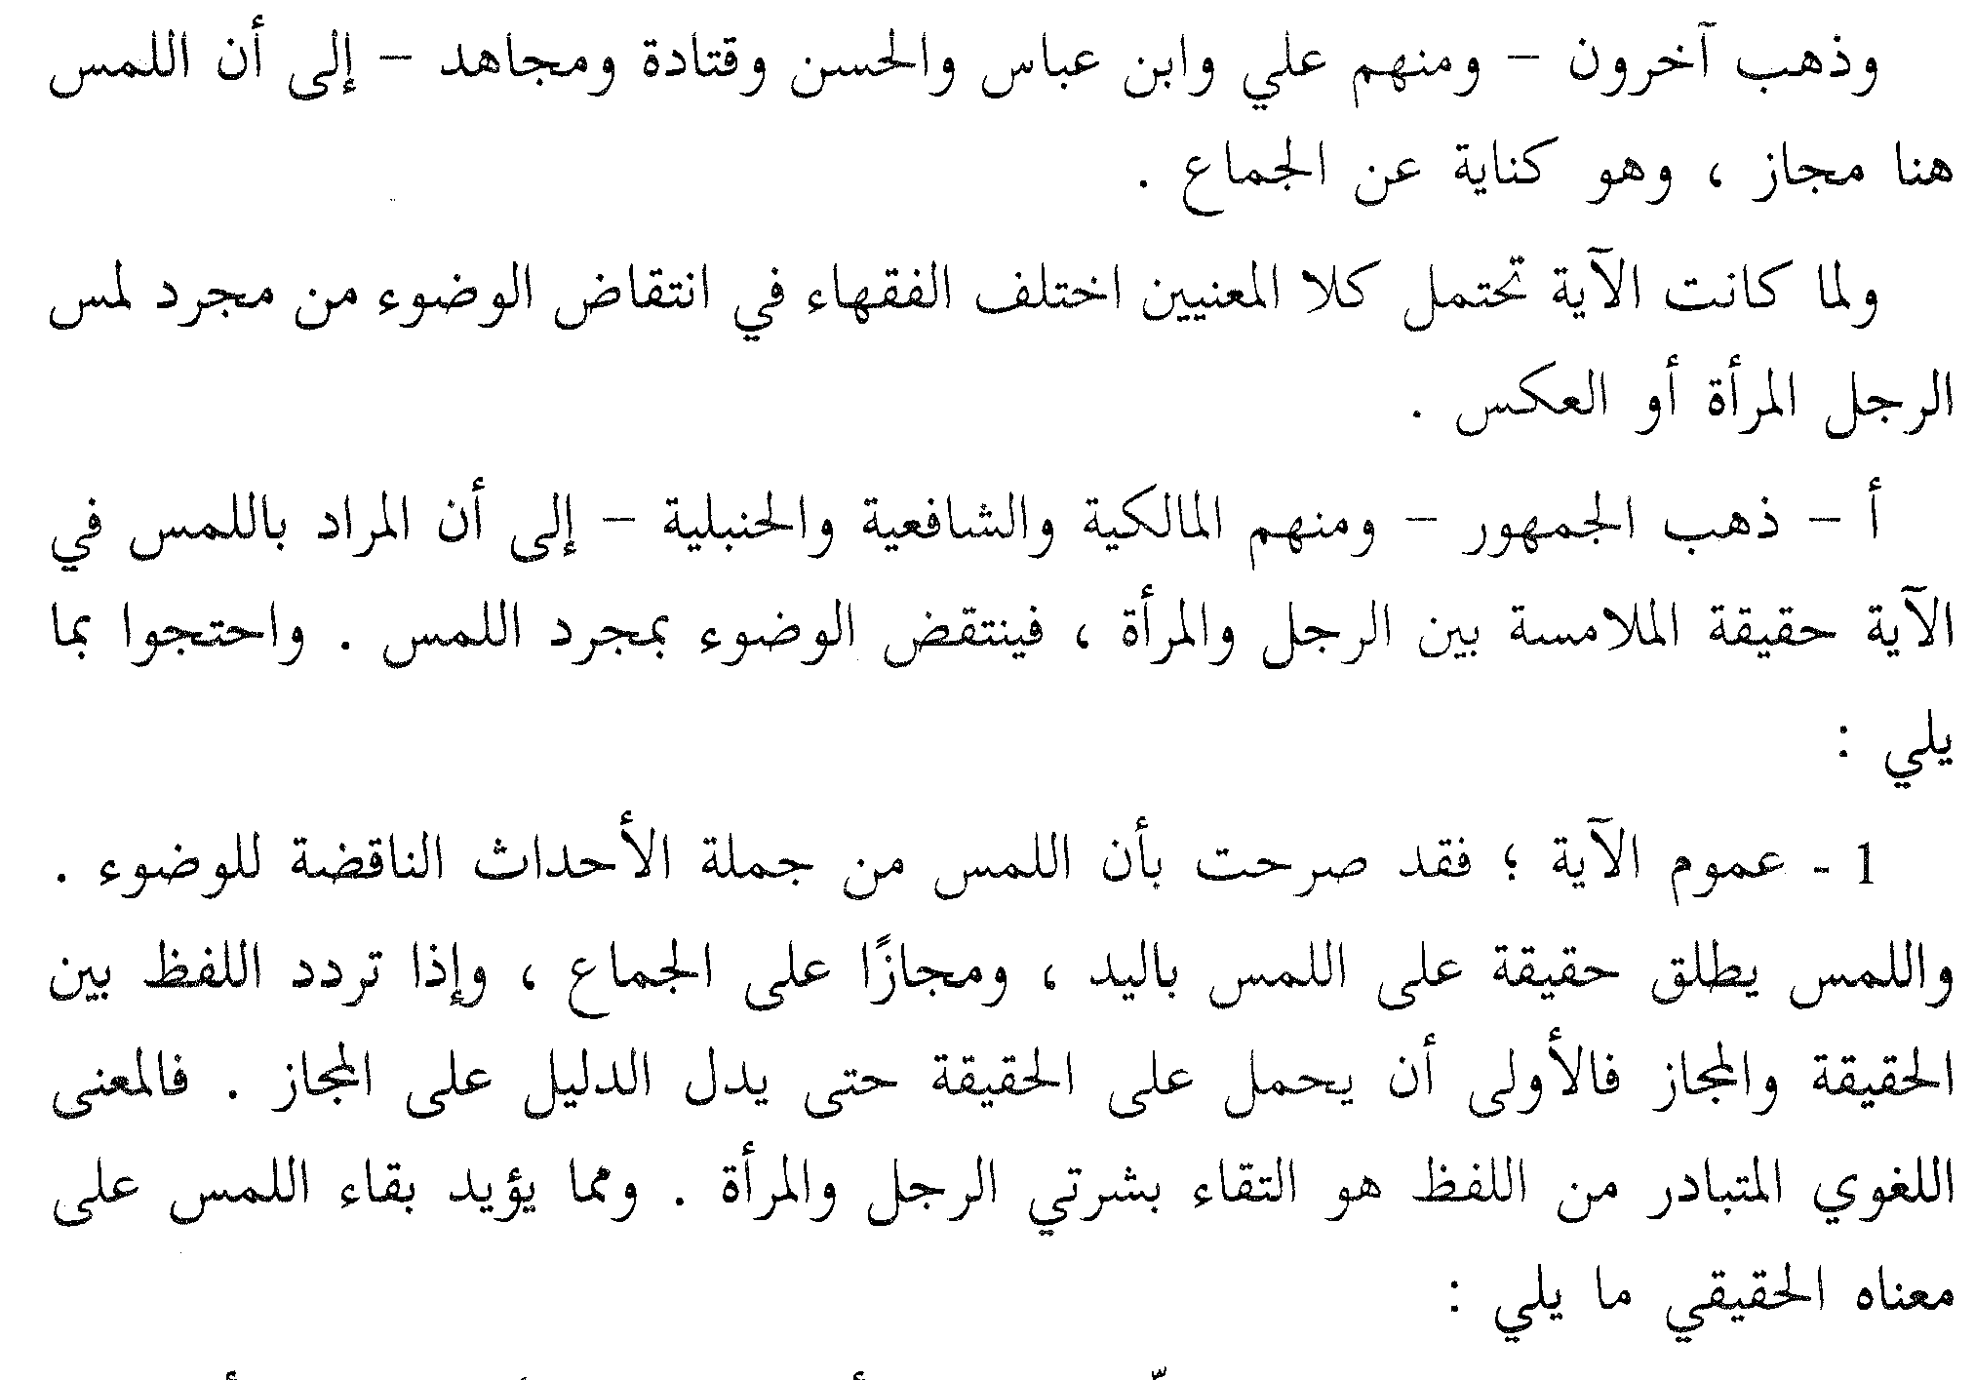
المثال الثالث

Slide 11
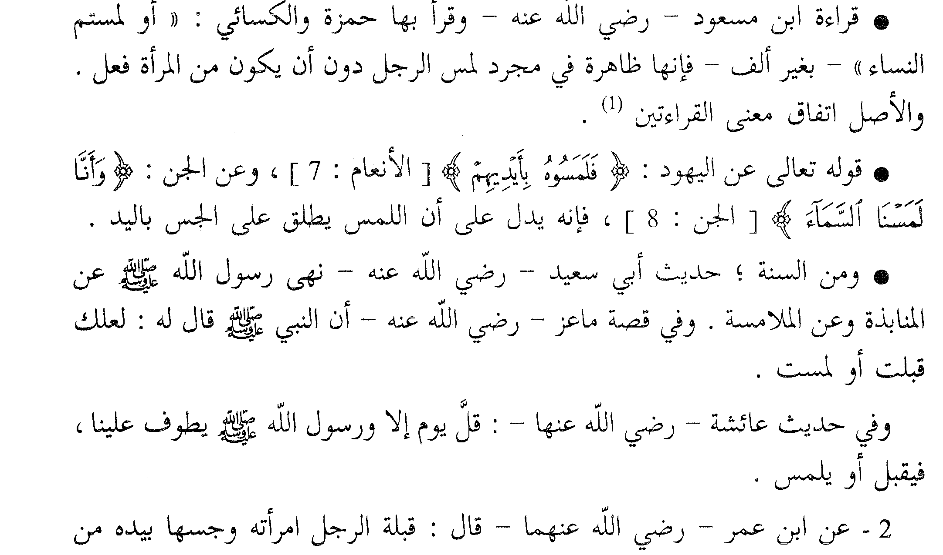
المثال الثالث

Slide 12
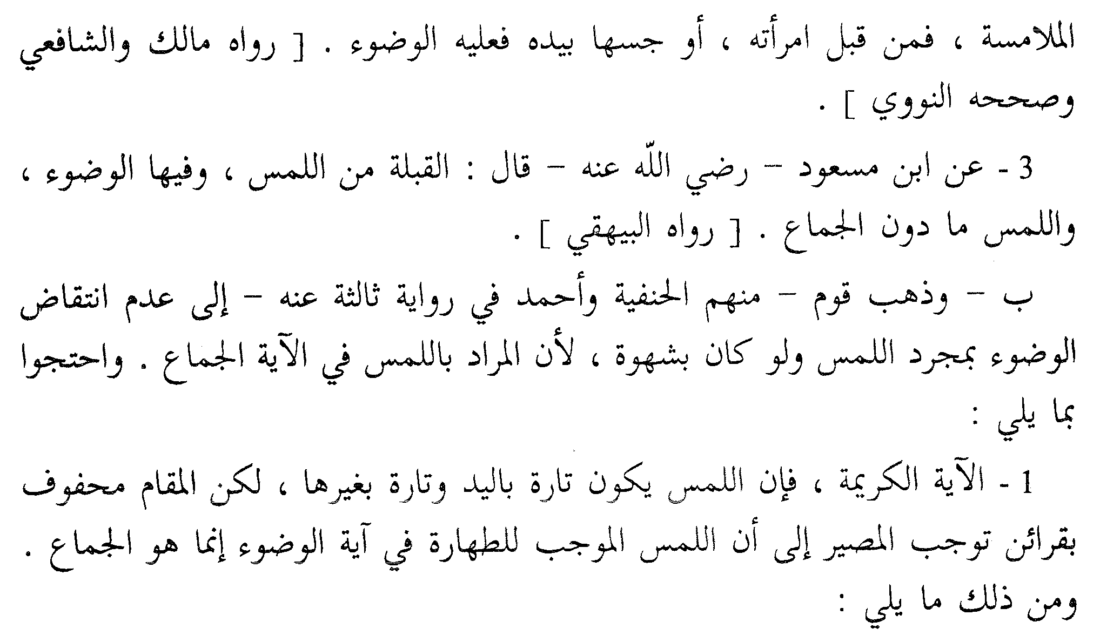
المثال الثالث

Slide 13
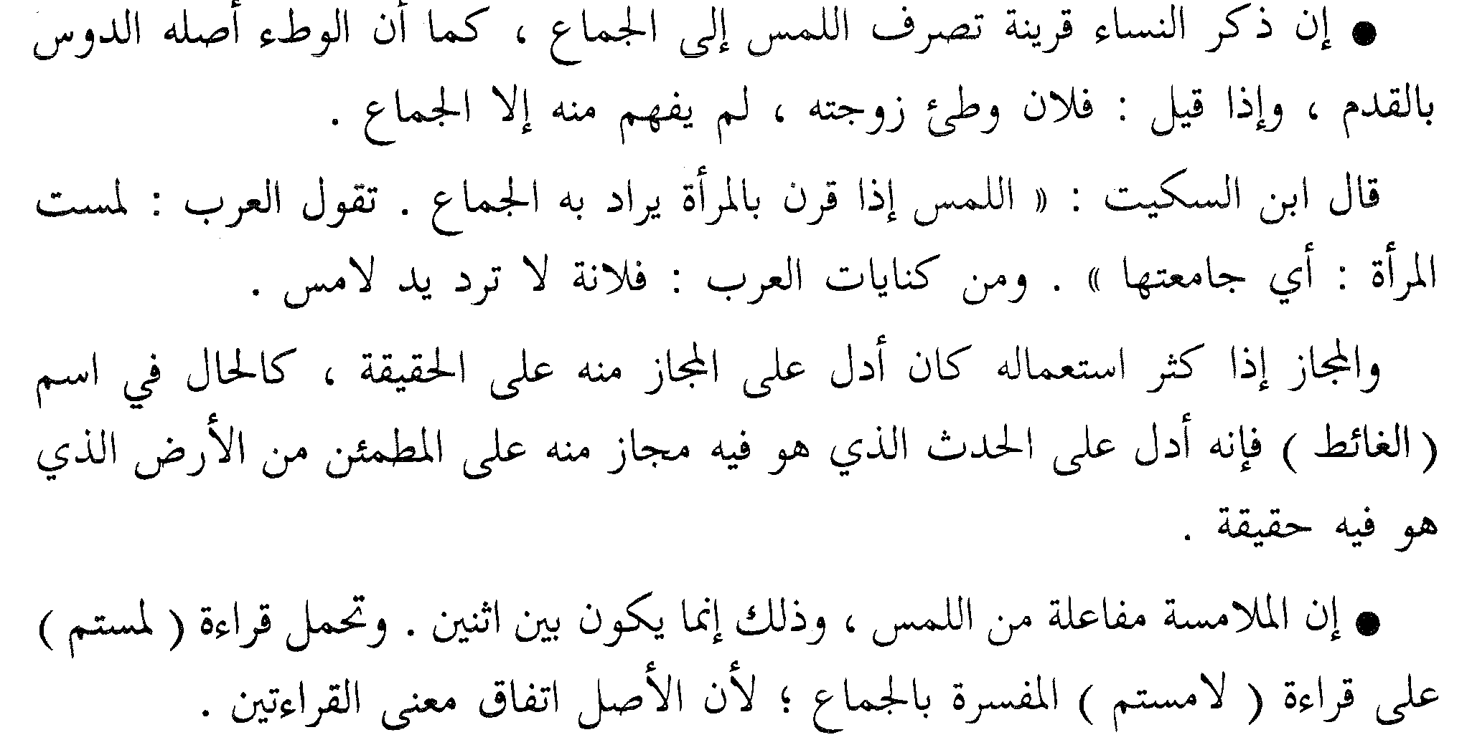
المثال الثالث

Slide 14
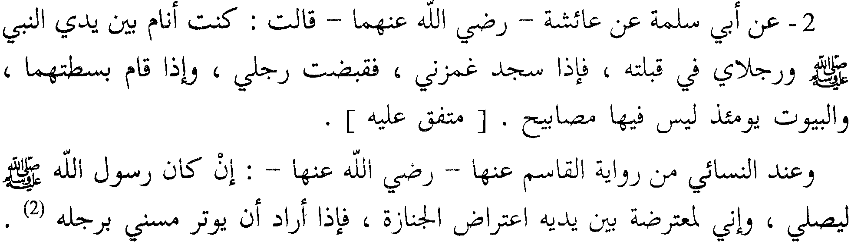
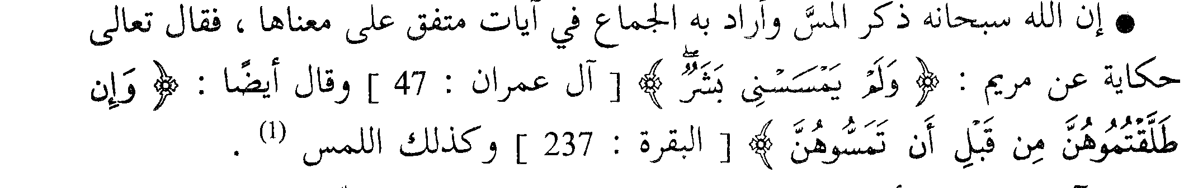
المثال الثالث

Slide 15
أمثلة أخرى
فهذا كلام العرب. ومن هذا الباب قوله تعالى: " يَا بَني آدَمَ قَدْ أَنزلْنا عليكم لِباساً يوارِي سَوْآتكم " ومعلوم أن الله لم ينزل من السماء ملابس تلبس، وإنما تأويله والله أعلم أنه أنزل المطر فنبت عنه النبات، ثم رعته البهائم، فصار صوفاً وشعراً ووبراً على أبدانها، ونبت عنه القطن والكتان، فاتخذت من ذلك أصناف الملابس، فسمى المطر لباساً، إذ كان سبباً لذلك على مذاهب العرب في تسمية الشيء باسم الشيء إذا كان منه بسبب، وهذا يسميه أصحاب المعاني: التدريج.

Slide 16
أمثلة أخرى
ونحوه قولهم للمطر سماء لأنه ينزل من السماء، وللنبت ندىً لأنه عن الندى يكون، وللشحم ندىً، لأنه عن النبت يكون قال ابن أحمر:
كثور العذاب الفرد يضربه الندى ... تعلّى الندى في متنه وتحدّرا
وقال معاوية بن مالك معود الحكماء:
إذا سقط السماء بأرض قوم ... رعيناه وإن كانوا غضابا
نحوه قول الراجز:
الحمد للّه العزيز المنّان ... صار الثريد في رؤوس العيدان
يريد السنبل.

Slide 17
بحمد الله

